Slide 1

PERAN PERAWAT SEBAGAI
KONSELOR DAN EDUKATOR
HIV-AIDS
Oleh:
Darmono Muhammad
Trainer PITC, CST, KTHIV, DDHBC.
Conselor HIV-AIDS RSDK Smg

Slide 2

CURICULUM VITAE
Darmono Muhammad
Lahir : Kebumen 1 Juni 1968
Pendidikan : Lulus PSIK-FK UNDIP 2006
Aktivitas sekarang :
1. Clinical Case Manajer di RSDK Semarang
2. Conselor di Klinik VCT-CST RSDK
3. Trainer Nasional PITC HIV-AIDS
4. Trainer Nasional CST HIV-AIDS
5. Trainer Nasional KTHIV
6. Trainer Nasional DDHBC
7. Pengajar di beberapa Perguruan Tinggi kesehatan.
8. Pembicara di berbagai event HIV-AIDS
9. Dll

Slide 3
Pendahuluan
Th 1981, Pertama kali kasus AIDS dilaporkan oleh Center For Disease Control (CDC) di AS pd sekelompok kaum homo sexual, ditemukan sarkoma kaposi dan beberapa gejala klinis yg tidak biasa.
Th 1983, dikonfirmasi adanya faktor infeksi sebagai penyebab dg dapat di isolasinya virus HIV.
Th 1984, Pertama kali tes serologi dapat dilakukan.

Slide 4
Pendahuluan
HIV & AIDS telah menjadi ancaman global karena HIV awalnya tidak tampak gejala-gejala yang nyata
Angka HIV di Indonesia terus meningkat
Rumah Sakit / sarana kesehatan yang dipercaya oleh masyarakat untuk menangani
Infeksi HIV bersifat permanen
Setiap HIV positive, akhirnya menjadi AIDS

Slide 5
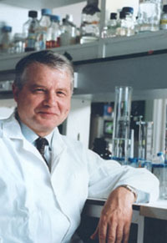
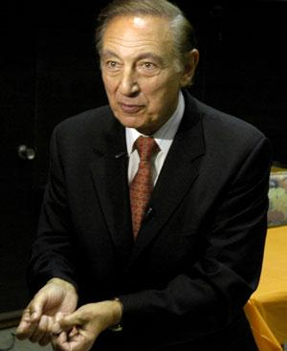
Mei 1983 mengisolasi virus - LAV
1984 – membiakkan virus – HTLV-III
Luc Montaniere
Robert Gallo
1986 : HIV

Slide 6
ISU STRATEGIS
Meningkatnya beberapa penyakit menular (re-emerging diseases), degeneratif dan timbulnya berbagai penyakit baru (new emerging diseases)
Ancaman globalisasi dan liberalisasi: perpindahan penduduk dg cepat.
HIV-AIDS adalah salah satu penyakit yang dipengaruhi oleh faktor perilaku/ gaya hidup dan mobilitas penduduk.

Slide 7
TUJUAN PROGRAM PENGENDALIAN HIV AIDS DAN PIMS
3 ZERO
Zero
new HIV infection
Zero
AIDS related death
Zero
discrimination
orang mengetahui status HIVnya
ODHA mendapatkan ARV
ODHA on ART mengalami supresi VL
90%
90%
90%

Slide 8
10 PROVINSI DI INDONESIA DENGAN KUMULATIF KASUS AIDS
TERBANYAK S/D 31 Maret 2017
Sumber : Kemenkes RI, 2017

Slide 9

KASUS HIV & AIDS DI PROVINSI JAWA TENGAH KUMULATIF
TAHUN 1993 s/d 30 JUNI 2017
39%
JUMLAH : 18.913
HIV : 10.497
AIDS : 8.416
Meninggal : 1.490
61%
LSL | WPS TL | PELANG GAN WPS | WPS LANGSUNG | PELANGGAN WPSTL | WARIA | PELANGGAN WARIA | PENASUN | ODHA
13.097 | 10.023 | 209.383 | 13.205 | 448.446 | 2.932 | 56.249 | 2.948 | 47.514
ESTIMASI KPA NASIONAL UNTUK JAWA TENGAH TAHUN 2012 = 47.514 orang
(Tercapai 37,1 %)
Sumber : Dinkes Prov. Jateng, 2017

Slide 10


KOMULATIF KASUS AIDS BERDASARKAN JENIS KELAMIN, FAKTOR RISIKO,
USIA, DAN PEKERJAAAN
Faktor Risiko :
Heteroseksual 85,57% ; Homoseksual 4,69% ; IDUs 5,17% ; Transfusi 0,13%; Perinatal 5,23%
Faktor Usia :
Usia 25-29 th (17,75%) ; Usia 30-34 th (19,05%) ; Usia 0-4 th (3,05%)
Jenis Pekerjaan :
Wiraswasta 20 %;
IRT 14,61%; Buruh 8,43%; Pekerja Seks 4,33%
61,45%
38,55%
Sumber : Dinkes Prov. Jateng, 2017
Sumber : Dinkes Prov. Jateng, 2017
Notes:
Di ganti per Maret 2017

Slide 11
Tujuan pengelolaan ODHA
Tujuan Perawatan :
Mengurangi morbiditas dan mortalitas terkait HIV/AIDS.
Memulihkan dan memelihara fungsi kekebalan.
Menekan replikasi virus semaksimal mungkin dalam waktu yang lama.
Mencegah penularan HIV dari ibu ke anak.
Menurunkan biaya perawatan.
Menurunkan kemiskinan.
Memperbaiki mutu hidup.

Slide 12
PERAN PERAWAT PADA ASUHAN KEPERAWATAN ODHA
PENGELOLA/PEMBERI ASUHAN
KONSELOR
EDUKATOR
KOORDINATOR
KOLABORATOR
FASILITATOR
CASE MANAJER
ADVOKASI
MODIFIKASI LINGKUNGAN
RR

Slide 13
PERAN SEBAGAI KONSELOR
DIAGNOSIS
HIV
INISIATIV KLIEN /V C T
INSIATIV
PETUGAS/PITC

Slide 14
Alasan “menarik” VCT
Mandi kucing
Riming
Jepit susu
Jepit paha
Tumpuk apem
Felasio
69
Adu anggar, dsb

Slide 15
KTS/VCT
Laki-laki 24 th (Co As) datang ke Klinik KTHIV. Ingin dilakukan tes HIV karena sehari sebelum ya melakukan felasio.

Slide 16
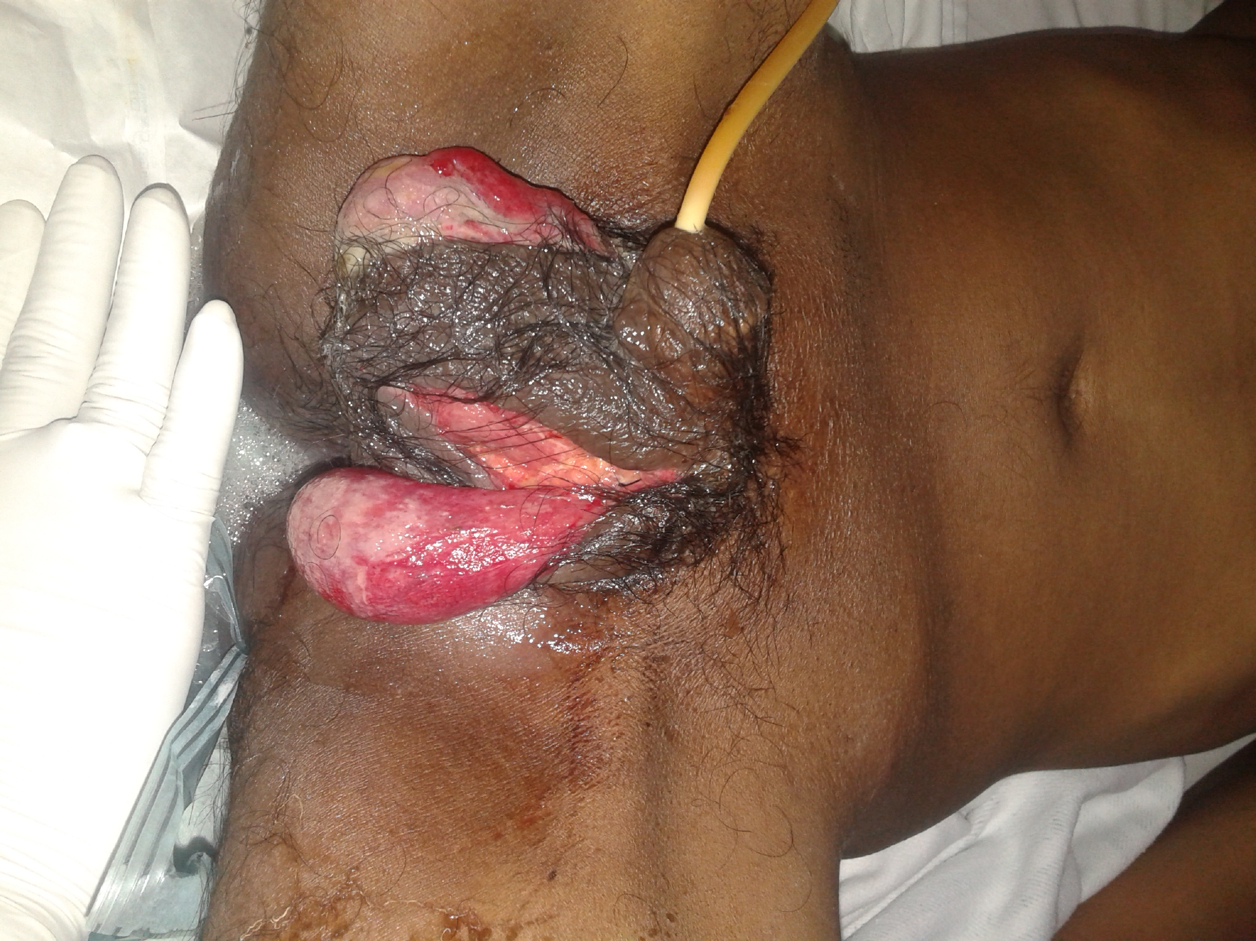
KTIP/PITC

Slide 17
Pasal 26
(1) Konseling wajib diberikan pada setiap orang yang telah melakukan tes HIV.
(2) Konseling sebagaimana dimaksud pada ayat (1) terdiri atas konseling pribadi, konseling berpasangan, konseling kepatuhan, konseling perubahan perilaku, pencegahan penularan termasuk infeksi HIV berulang atau infeksi silang, atau konseling perbaikan kondisi kesehatan, kesehatan reproduksi dan keluarga berencana.
(3) Konseling sebagaimana dimaksud pada ayat (1) dilakukan oleh konselor terlatih.
(4) Konselor terlatih sebagaimana dimaksud pada ayat (3) dapat merupakan tenaga kesehatan maupun tenaga non kesehatan.

Slide 18
ALUR LAYANAN KTHIV
PRE TEST CONSELLING
Faktor Risiko penularan
Info Seputar HIV-AIDS
Bersedia di tes/ IC
Periksa darah
Ya →
Evaluasi 3 bl lagi
POST TEST CONSELLING
Periode Jendela?
NON REACTIVE
REACTIVE)
Tidak →
Hindari risiko
Penularan
Rujuk ke Tim CST
(Care, Support, Treatment)

Slide 19
Alur PITC RSDK
Rajal
Konselor
Ra In
Kon Pretest
Setuju
Menolak
In Con
Tes Cepat
TT
R
Post Test
Nou R
Rujuk CST
Rujuk

Slide 20
Prinsip dasar konseling dan tes HIV
Mengedepankan “5C”
informed consent
Mendapat persetujuan dari klien
counseling
Penyampaian dengan konseling
Confidentiality
Menjaga kerahasiaan hasilnya
Correct testing
Jaminan mutu lab,
Penyampaian hasil akurat
connect
Sistem rujukan yg baik,
Layanan PDP

Slide 21
SIAPA YG PERLU TES HIV?
Kelompok resiko tinggi
Orang berperilaku beresiko
Pengidap IMS
Ada gejala (IO)
Anak dg gizi buruk
Pajanan okupasi
Setiap orang yg ingin tahu status HIV nya

Slide 22
Kelompok Risiko Tinggi
WPS
PENASUN
WARIA
MSM
NAPI
ANJAL

Slide 23
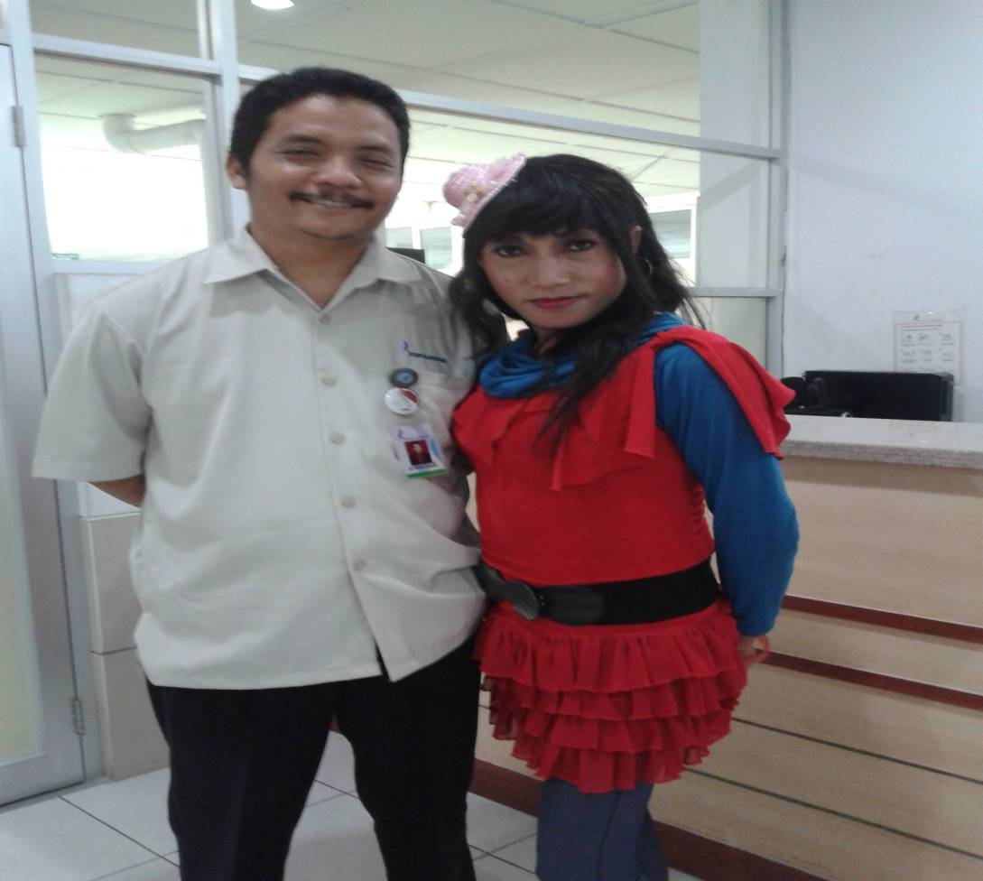
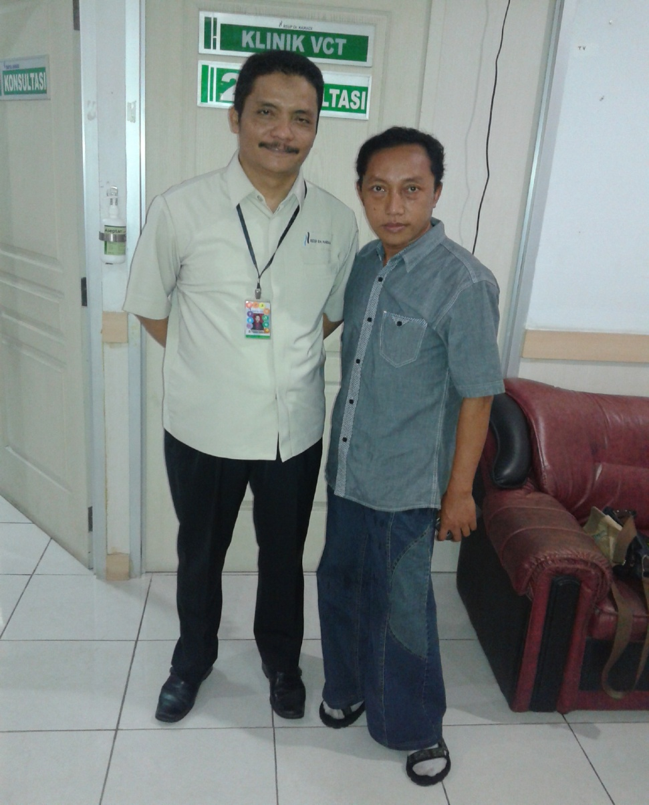
Bedakah orang yg disamping ku?

Slide 24

MSM/LSL

Slide 25

LESBI

Slide 26

CARA MUDAH HIV DITULARKAN

Slide 27

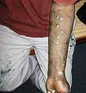
HEROIN

Slide 28



Slide 29
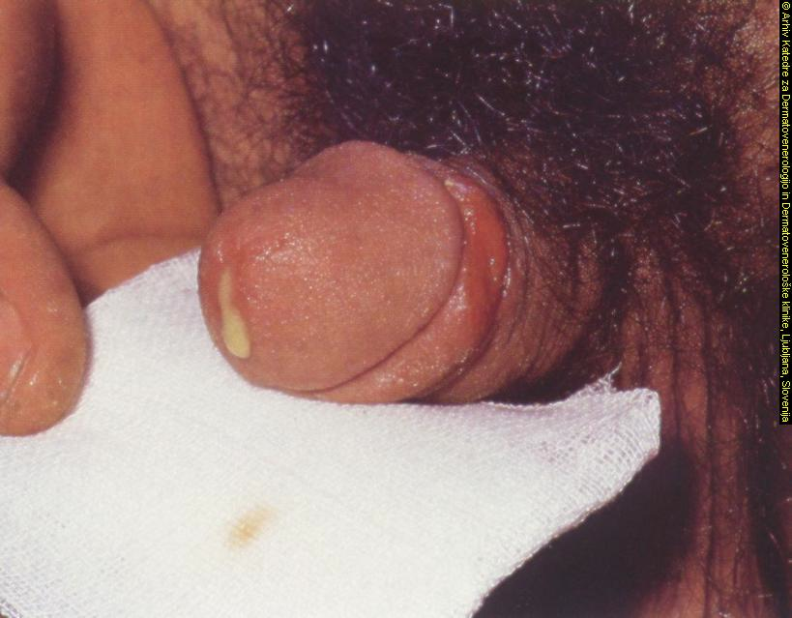
Infeksi Menular Seksual
Pintu masuk Infeksi HIV

Slide 30
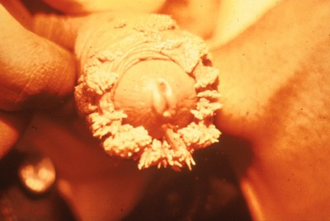
Condyloma acuminata, penile

Slide 31
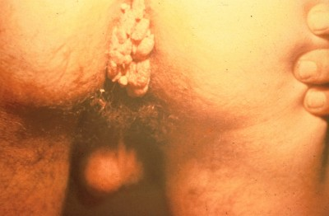
Condyloma acuminata, anal

Slide 32
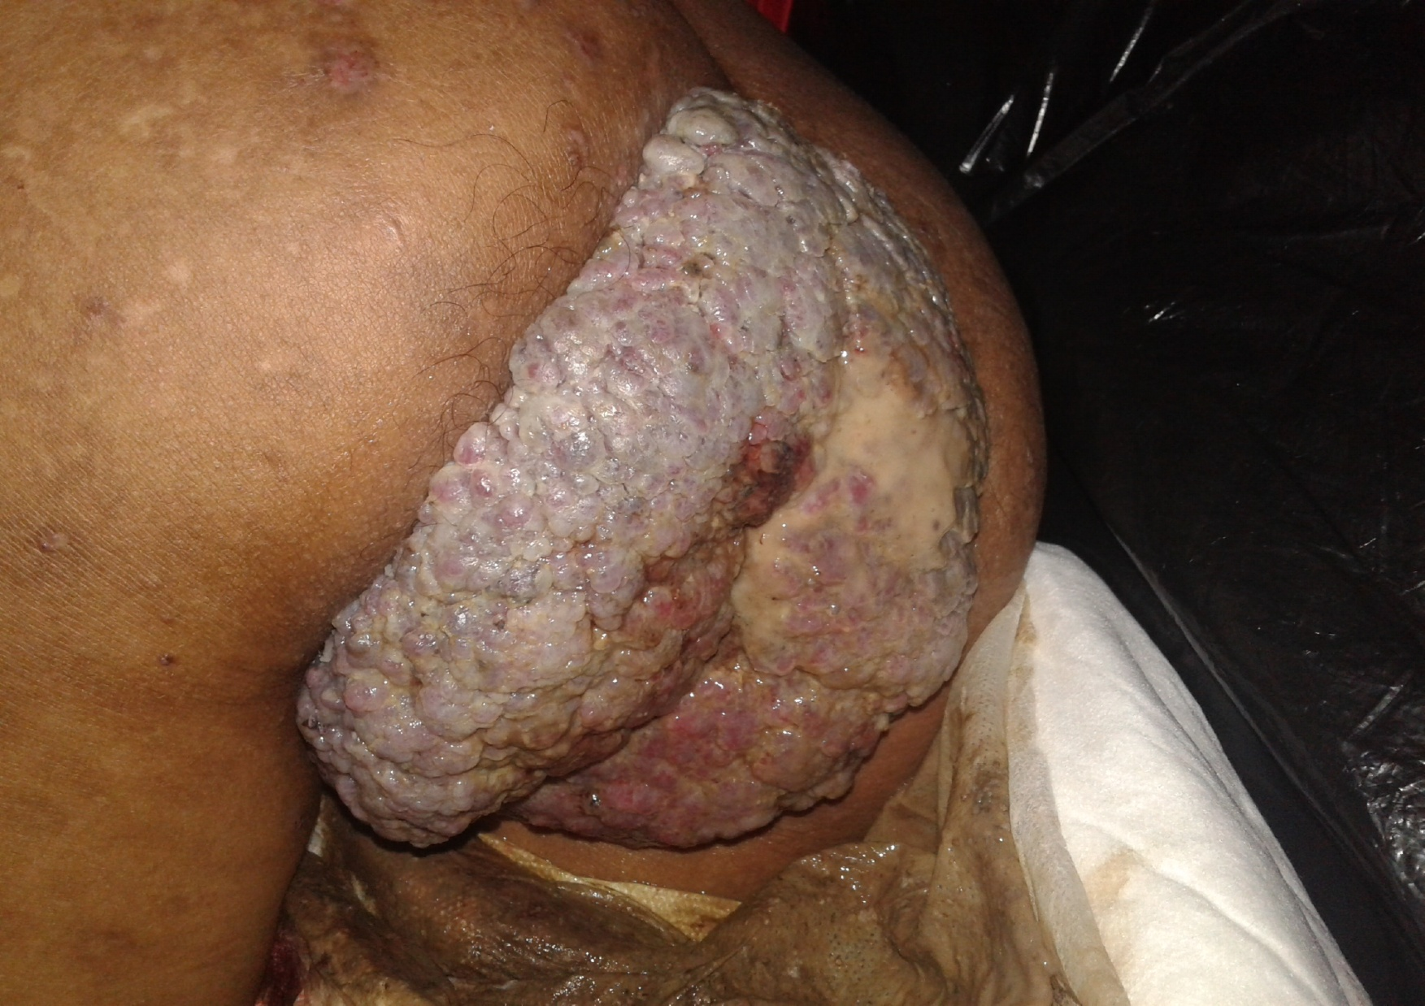
Anal Condyloma

Slide 33
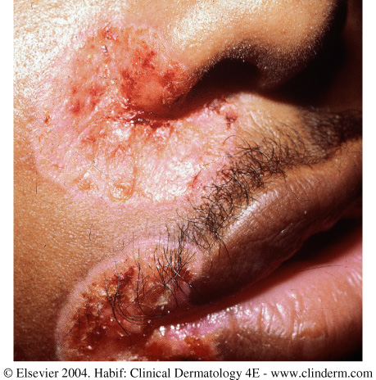
Herpes simpleks
Notes:
Figure 11-21 Herpes simplex. Erosive. (Courtesy Neal S. Penneys, M.D., Ph.D.)

Slide 34
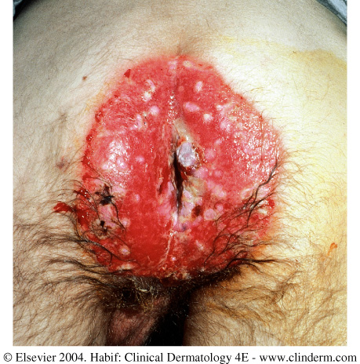
Herpes simpleks
Notes:
Figure 11-22 Herpes simplex. Erosive. (Courtesy Benjamin K. Fisher, M.D.)

Slide 35
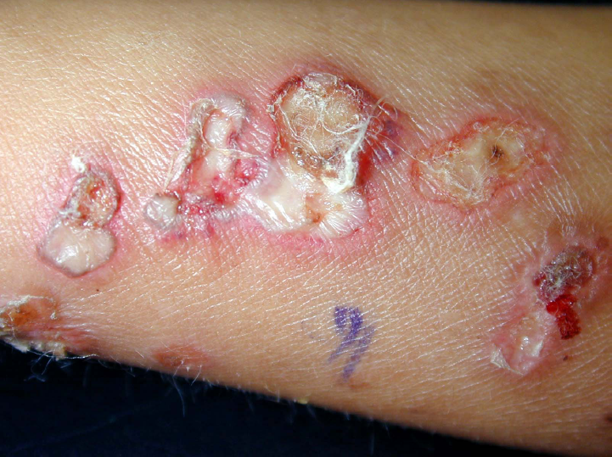
Abses piogenik

Slide 36
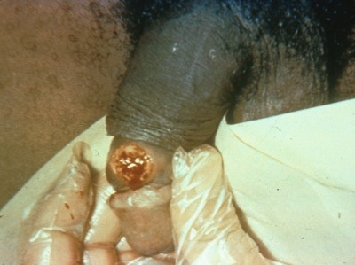
Primary syphilis-chancre

Slide 37
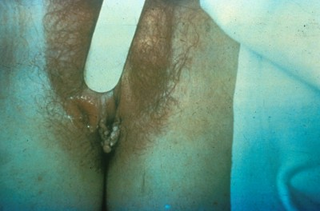
Primary syphilis - chancre

Slide 38
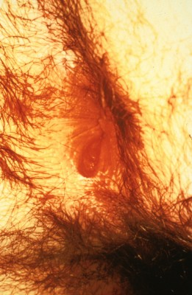
Primary syphilis - chancre of anus

Slide 39
KANDIDIASIS ORAL

Slide 40
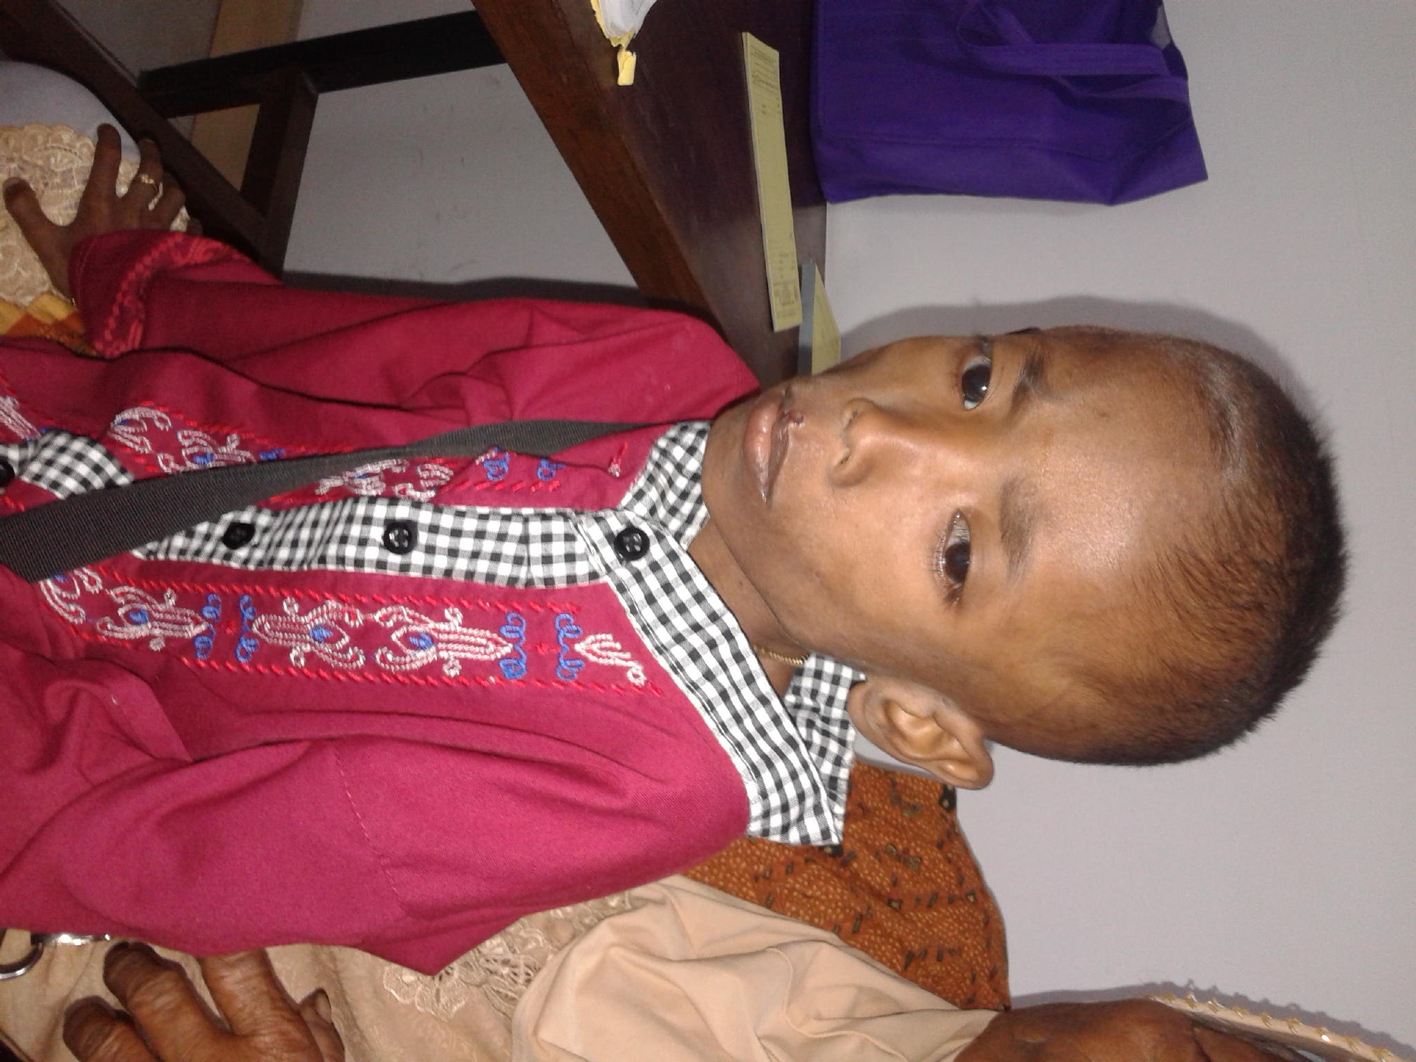

Slide 41
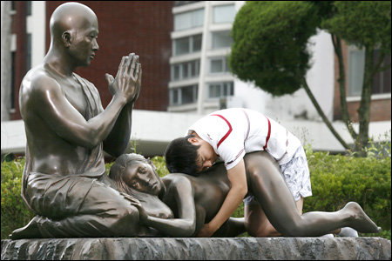
Notes:
41

Slide 42
Tugas2 Konselor
Konseling VCT/PITC
Konseling perubahan perilaku/ pencegahan penularan
Konseling Pra-ART
Konseling Adherence
Konseling pada PMTCT
Care Suport and Treatment (CST)
Monitoring IO dan efek samping ART
Dll

Slide 43
TIPS MUDAH CEGAH HIV/AIDS
A
Abstinent
: Tidak berhubungan Sex.
B
Be Faithful
: Setia dengan pasangannya.
C
Consistent
: konsistent menggunakan alat
pelindung.
D
Don’t
: Don’t use sharing needle(jangan
gunakan jarum suntik tidak steril).
E
Education
: Embuskan Informasi HIV/AIDS & IMS.
SEMUA PADA ASPEK PERILAKU

Slide 44
Bisakah Puskesmas/RS Daerah merawat ODHA?
Bisa
Tidak selalu harus dirujuk ke RS Dr Kariadi

Slide 45
Kapan ODHA harus dirawat di R S ?
HIV + dengan Gejala Klinis yang berat
Prolong febris
Diare kronik
Batuk lama
Tidak mau makan

Slide 46
Haruskah di isolasi?
Tidak harus
ODHA dg TB paru
Jika ada kecurigaan mudah terinfeksi oleh pasien sekitar
Meminimalkan penularan pada diare lama
ODHA dengan keluaran cairan tubuh yg produktif (dg fistula/wound dehisence di perut, ODHA dg anuspraeter dll)

Slide 47

Pencegahan Penularan dari Ibu ke Anak
MTCT mengancam kesehatan anak.
Penularan dapat dicegah.
Akses layanan MTCT sekarang lebih mudah
Notes:
Pelatih memfokuskan pada keperluan diskusi tentang penularan ibu-bayi.

Slide 48
Risiko perkiraan & Waktu Penularan ibu-anak
Post partum sampai laktasi
Selama kehamilan
Partus
0 - 14 mg
14 – 36mg
36 mg - lahir
Proses lahir
0 - 6 bln
6 - 24 Bln
1%
4%
12%
8%
7%
3%
Keseluruhan tanpa menyusui
20-25 %
Keseluruhan dg menyusui sp 6 bulan
25-30 %
Keseluruhan dg menyusui sp 18-24 bulan
30-35 %
Source: De Cock KM, et al. JAMA. 2000; 283 (9): 1175-82 Kourtis et al. JAMA 2001; DeCock et al. JAMA 2000
Notes:
Pelatih memberikan gambaran eIMSmasi risiko saat melahirkan. Tekankan pada keseluruhan angka penularan jika tidak dilakukan intervensi ketika anak mendapat ASI ibu terinfeksi.

Slide 49
Bagaimana Pengobatan HIV/AIDS?
Minum obat seumur hidup.
Fungsi obat untuk menghambat perkembangan Virus.
Belum ada obat yang mampu menyembuhkan HIV/AIDS
Sekarang obat disediakan pemerintah secara gratis.

Slide 50
MENGAPA AIDS PERLU PERHATIAN KHUSUS ?
Belum ada obat yg efektif utk menyembuhkanya, juga belum ada vaksin.
Orang yang terinfeksi virus HIV akan menjadi pembawa dan penular virus HIV selama hidupnya.
Hampir semua meninggal dalam 5 (lima) tahun sesudah menunjukkan gejala pertama AIDS .
Usia harapan hidup 60 th menurun menjadi 40 tahun
Telah menimbulkan dampak sosial, ekonomi, kesehatan dan politik.

Slide 51
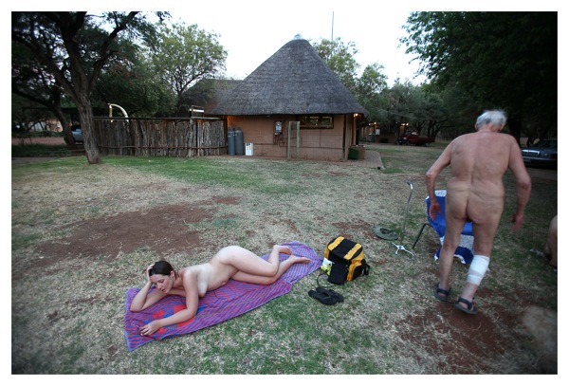

Slide 52


Slide 53


Slide 54
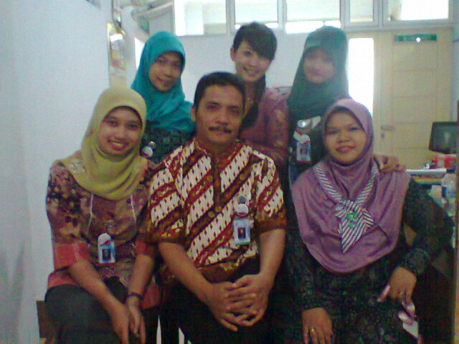
KONTAK KU 08122507099
WA: 085226046650
E-mail: darmono196816
@gmail.com

